Slide 1
Trường Mần Non Hoa Hồng
LĨNH VỰC PHÁT TRIỂN TÌNH CẢM XÃ HỘI
Đề tài : Dạy trẻ kỹ năng chào hỏi
Đối tượng: 25-36 tháng
Người thực hiện: Nguyễn Thị Liễu

Slide 2
1. ỔN ĐỊNH TỔ CHỨC BÀI HÁT “Cháu đi mẫu giáo”

Slide 3
2. NỘI DUNG CHÍNH
Dạy trẻ cách chào hỏi.

Slide 4
Theo bé tại sao lại phải lễ phép chào hỏi người lớn?

Slide 5
Mời các bé cùng xem câu chuyện
“Bài học đầu tiên của Gấu con”

Slide 7
Khi muốn vào rừng chơi cùng các bạn, Gấu con đã làm gì? Xin phép mẹ trước khi đi chơi cho thấy Gấu con là bạn Gấu như thế nào?

Slide 8
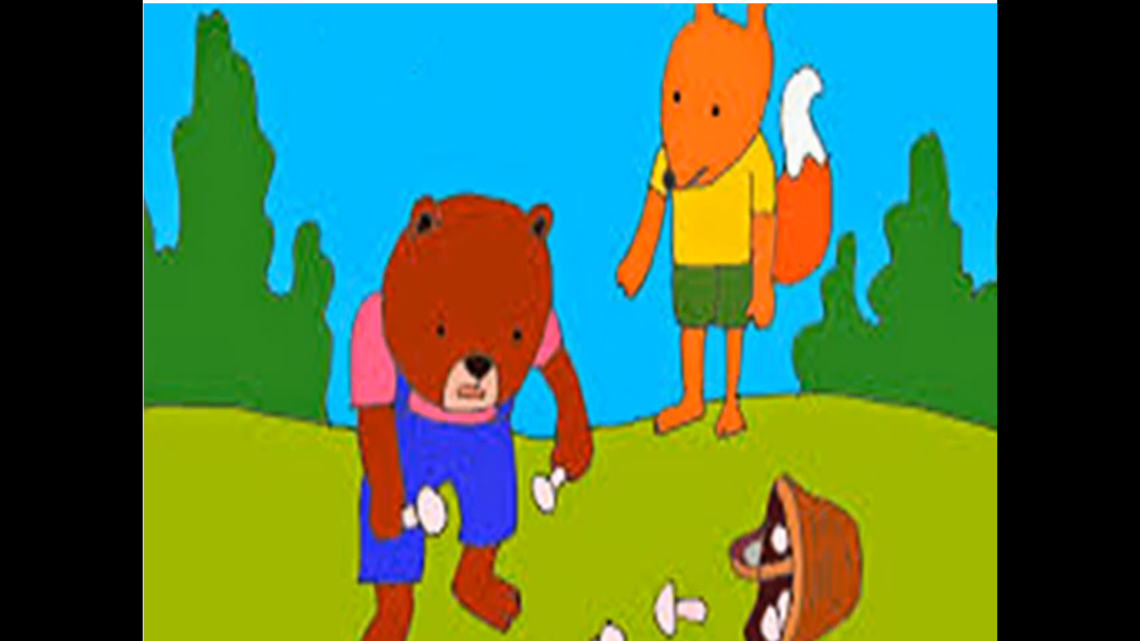
Gấu con không may làm rơi giỏ nấm của bạn Sóc, Gấu con đã điều gì với bạn Sóc? Gấu con nói như vậy có đúng không?

Slide 9
Khi được bác Voi cứu ra khỏi hố sâu, Gấu con nói như thế nào với bác Voi? Bạn Gấu con nói như thế có đúng không?

